Slide 1
Sustentación Segunda Previa
Jeffry Montero

Slide 2
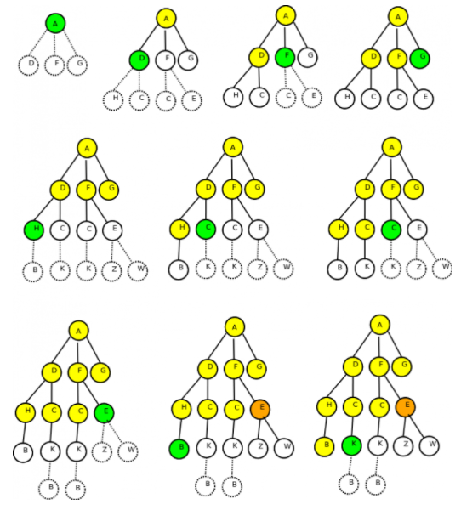
Búsqueda en Anchura : Pseudocódigo
INICIO
x = leer dato a buscar
t = nodo_origen
e = t -> nodo_hijo
pi = e
SI (t[dato] == x)
escribir (‘Encontrado’)
FIN
SI (t ->nodo_hijo == NULL):
escribir(‘No tiene hijo, No encontrado ‘)
FIN
MIENTRAS (e[dato] != x AND ( e ->nodo_hermano != NULL OR e ->nodo_hijo != NULL )
SI(e ->nodo_hermano == NULL)
SI( pi ->nodo_hijo != NULL)
e = pi ->nodo_hijo
pi = pi ->nodo_hijo
ELSE
FIN
ELSE
e = e ->nodo_hermano
SI (e[dato] == x)
escribir (‘Encontrado’)
FIN
FIN

Slide 3
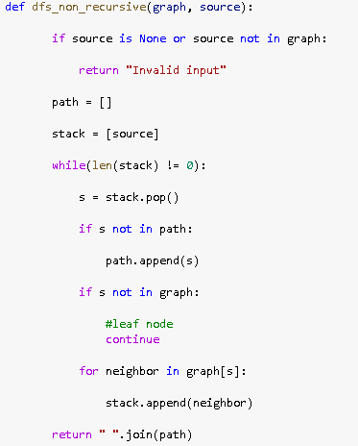
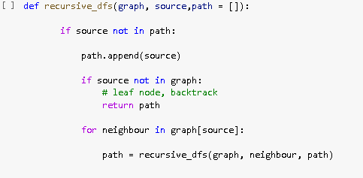
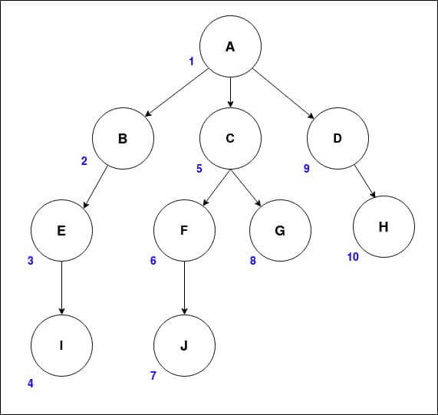
Búsqueda en Profundidad
Iterativo:
Recursivo:
Output :

